Slide 1

Compilation - Rubic
2 ème année, informatique
Bitonneau David
Ruelle Benoît

Slide 2
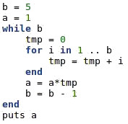
Gestion des instructions (1/2)
Représentation intermédiaire des instructions.
  Tri : allocations séparées du reste.
  Calculs sur les types.
  Conversions de types insérées dynamiquement.
Conversion implicite vers les booléens
Déclaration dans une boucle
b conserve son type

Slide 3
Gestion des instructions (2/2)
a, b et c initialisées avec tous les types possibles.
Un load/store lie des registres à des variables.
Les opérations restreignent les types possibles des registres (ex: entier et flottant pour '+').
Restriction répercutée sur les variables et sur les autres registres liés → affecte les autres opérations.
a
b
c
r3
r1
r2
r4
op
op

